Slide 1

Análisis Inversiones en Energía S.A.
Realizado por Consultoría Ocampo

Slide 2

Agenda de esta presentación
Resultados pasados
Resultados al 21 de septiembre del 2022
Datos importantes
Crecimiento proyectado
Estrategias recomendadas

Slide 3
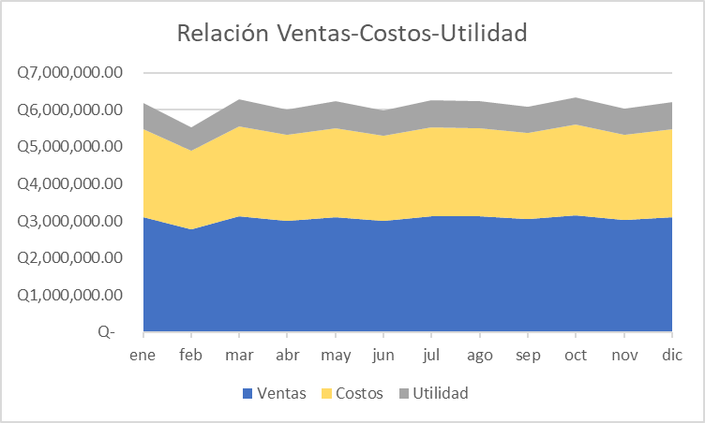
Resultados obtenidos el año pasado

Slide 4
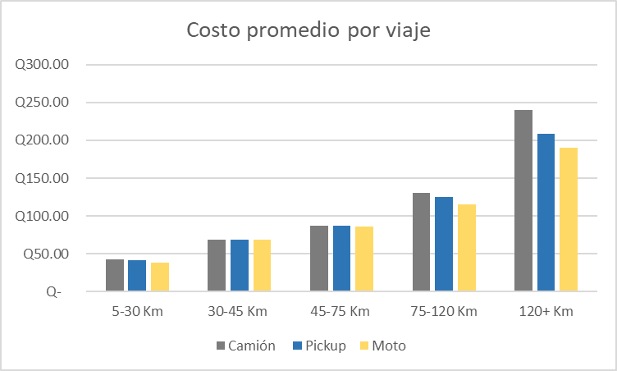
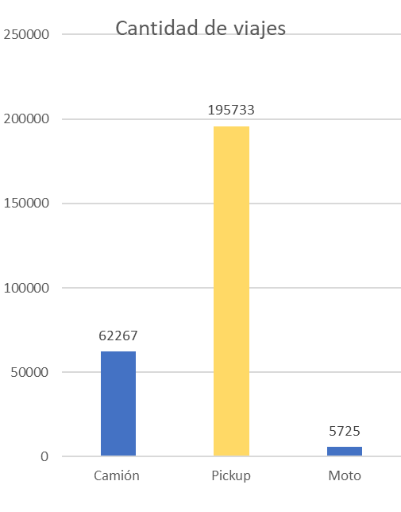
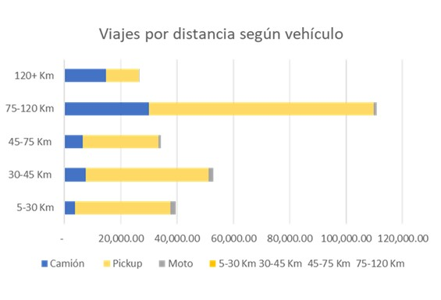
Información de viajes

Slide 5
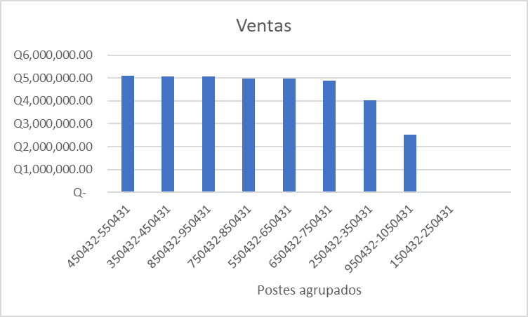
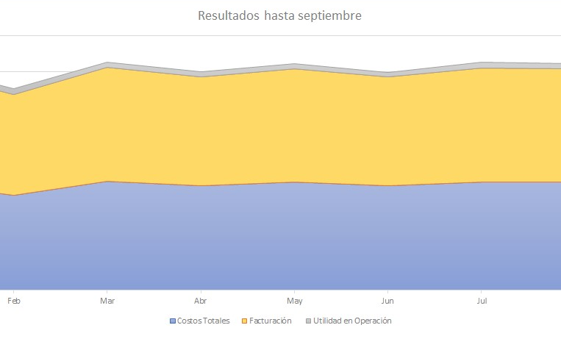
Resultados obtenidos hasta septiembre

Slide 6
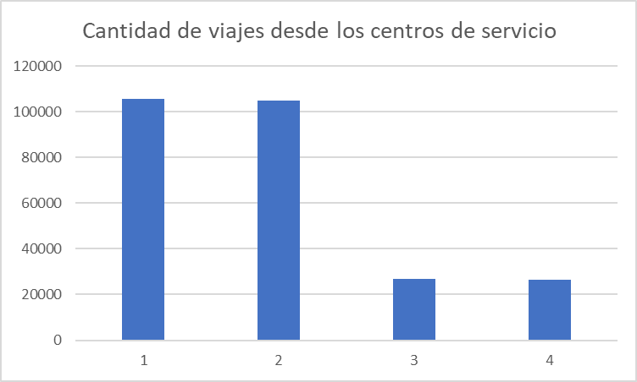
Datos importantes

Slide 7
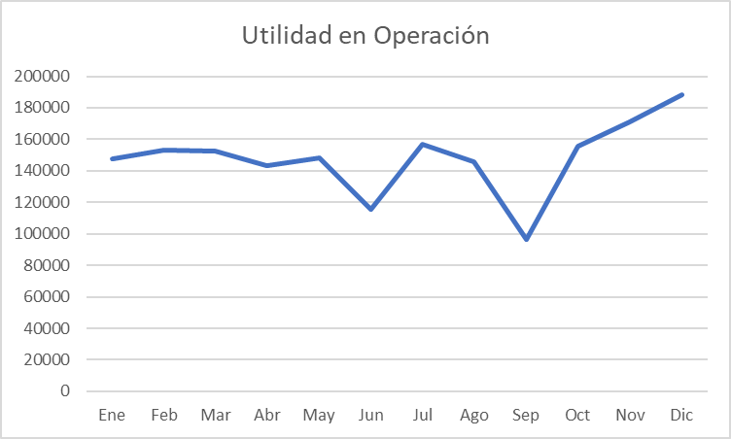
Proyecciones

Slide 8
Estrategias recomendadas
Ubicar cuál sería una buena posición para un nuevo origen.
Reducir los costos de pickup y moto
Garantizar que las reparaciones hechas no tengan que volver a hacerse.

Slide 9

Contacto: Marco Ocampo, Analista Senior.
Correo: marcosebastian@ufm.edu Teléfono: 502 4125 2249

